Slide 1
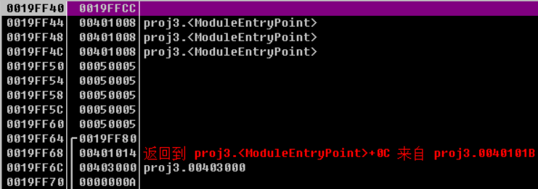
EAX
存储函数中用
到的寄存器
ECX
EDI
ESI
cpyArr子
过程栈帧
10 WORD大小
的局部变量
EBP
返回地址
main函数中
数组起始地址
数组长度

Slide 2
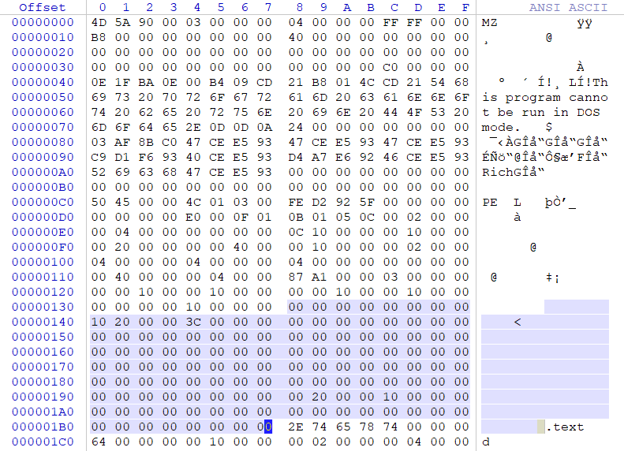
PE头地址
File-Header
Optional-Header大小
PE文件标志
Optional-Header
数据目录表
导入表的 RVA|大小

Slide 3
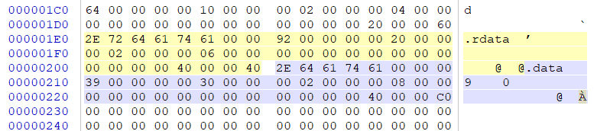
rdata节表
rdata节在文件中的地址
rdata节的RVA
rdata节数据的大小
data节的RVA
data节表

Slide 4
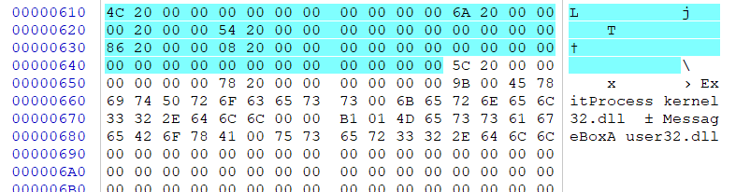
INT表RVA，
可得INT表地址为0x0654
函数名RVA，
可得函数名在0x0678
导入表
链接库名RVA，可得链接库名user32.dll
(在0x0686)

